Slide 1
표지

Slide 2
목차

Slide 3
팀원소개 및 역할

Slide 4
프로젝트 수행 절차 및 방법

Slide 5
프로젝트 주제 및 선정 배경
산불 증가 추이, 산불 사진
최근 기상이변으로 인한 산불 증가 관련 기사
조기 탐지의 중요성 언급

Slide 6
프로젝트 개요
위성 사진을 통한 산불 탐지
- CNN 모델을 통한 학습 및 앙상블을 이용한 정확도 향상
탐지 시 가까운 실 거리의 산불 감시 요원 및 관제소에 알림 발송
- 조기 대응으로 피해 최소화

Slide 7
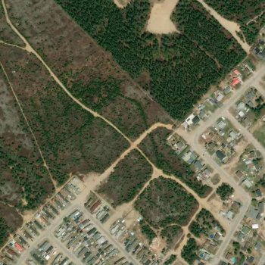
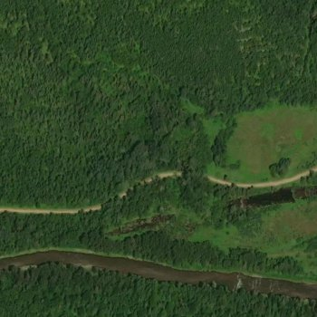
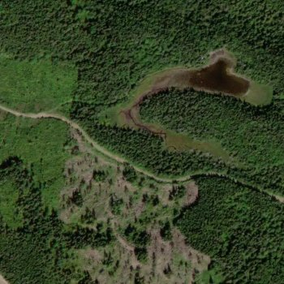
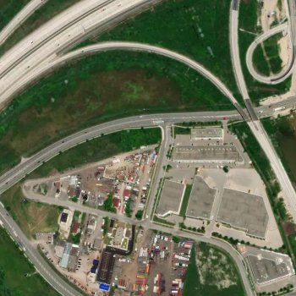
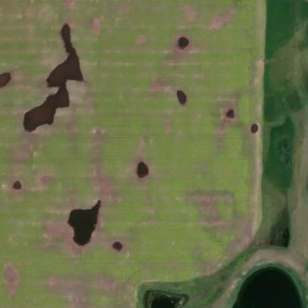
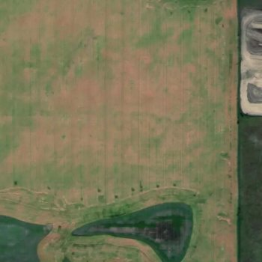
데이터 소개
산불(1)
출처 : 캐글
Train set (30249)
- 정상 : 14499
- 산불 : 15750
valid set (6300)
- 정상 : 2820
- 산불 : 3480
test set (6299)
- 정상 : 2820
- 산불 : 3479
정상(0)
산불 초기 사진으로 육안으로 구분이 어려움

Slide 8
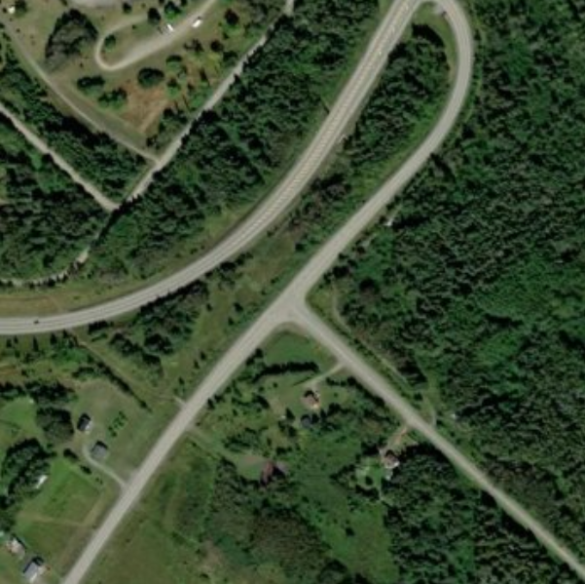
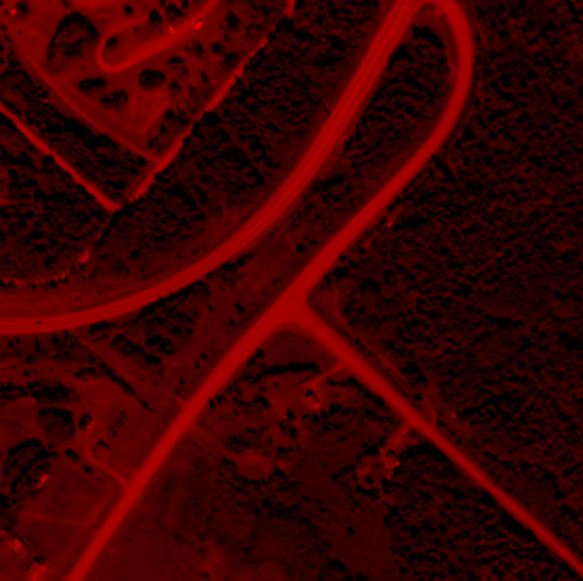
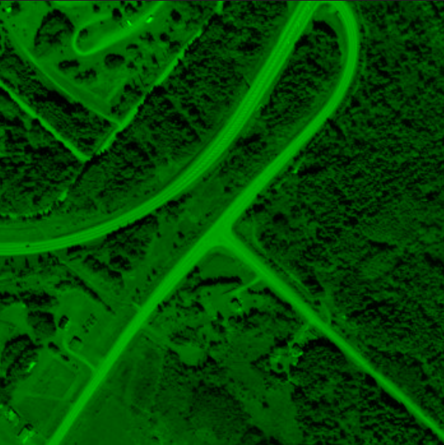
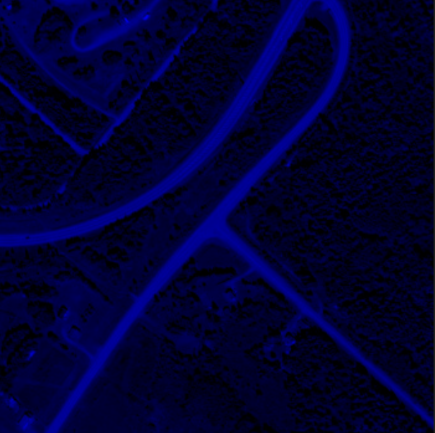
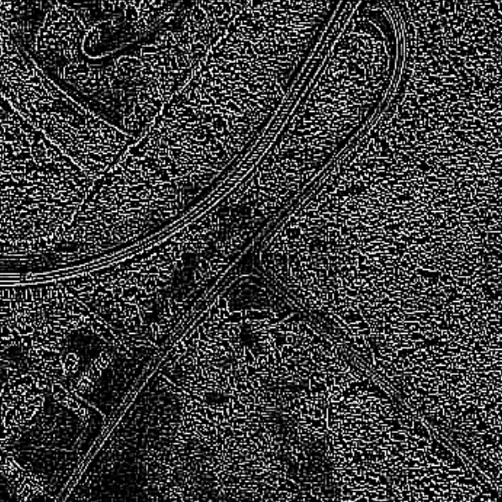
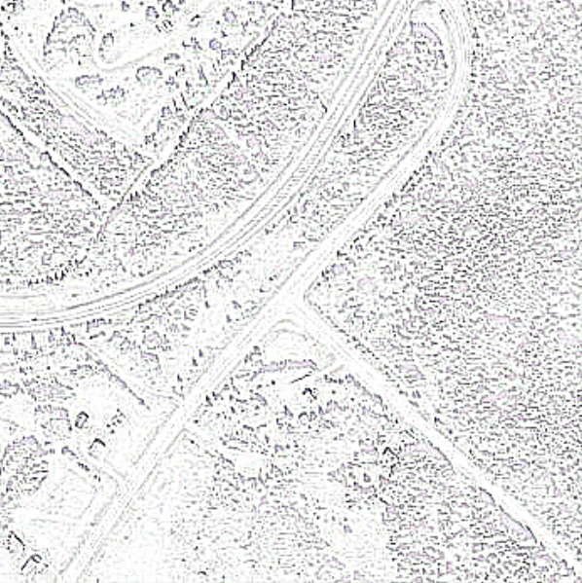
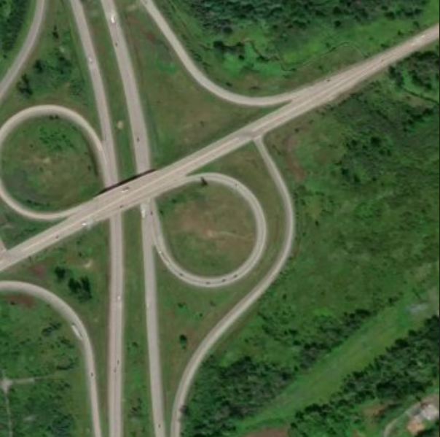
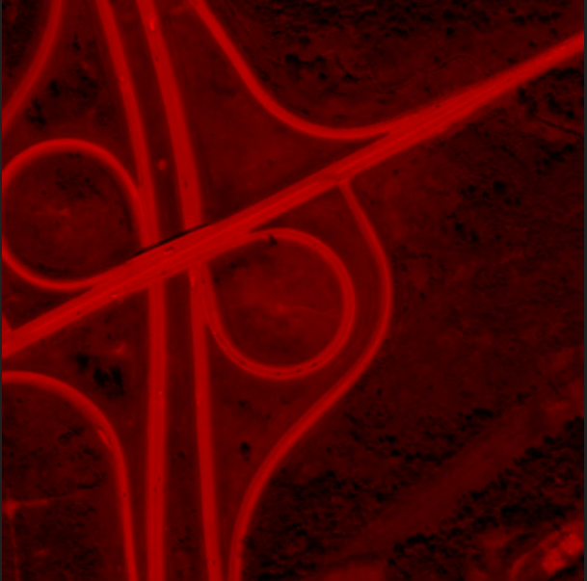
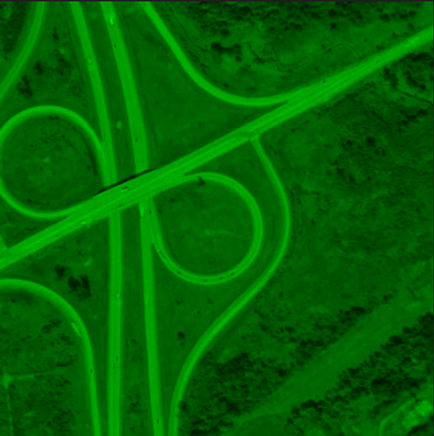
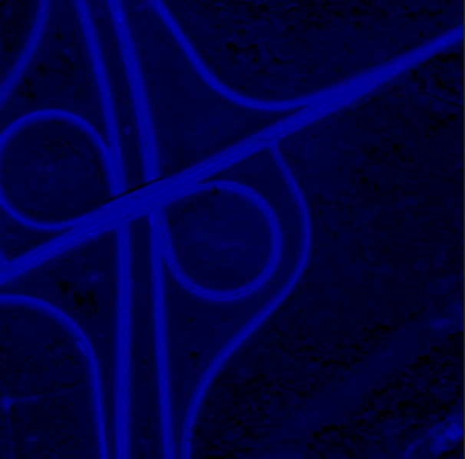
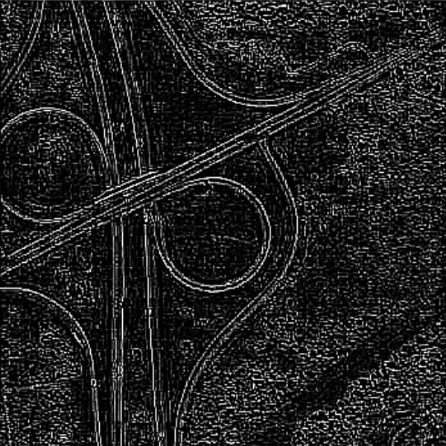
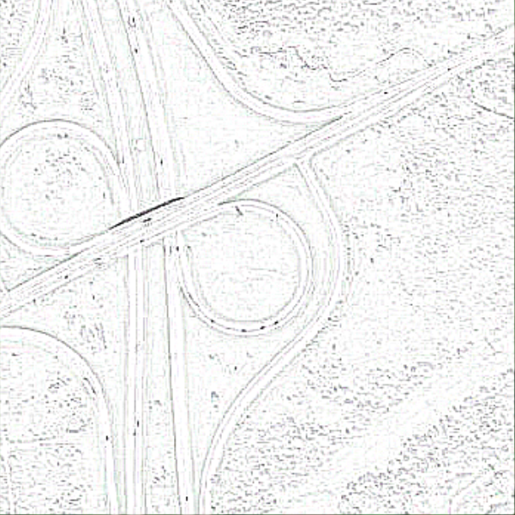
다각도로 이미지를 변형해봐도 육안으로 식별 어려움 → 딥러닝 필요성
산불
원본
R
G
B
Edge
Contour
정상

Slide 9
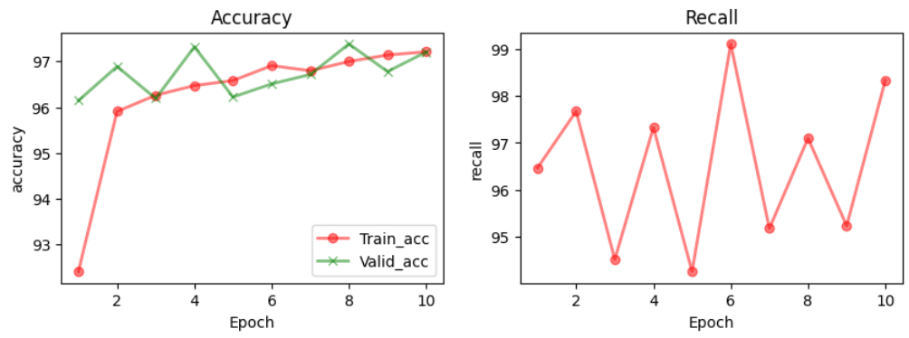
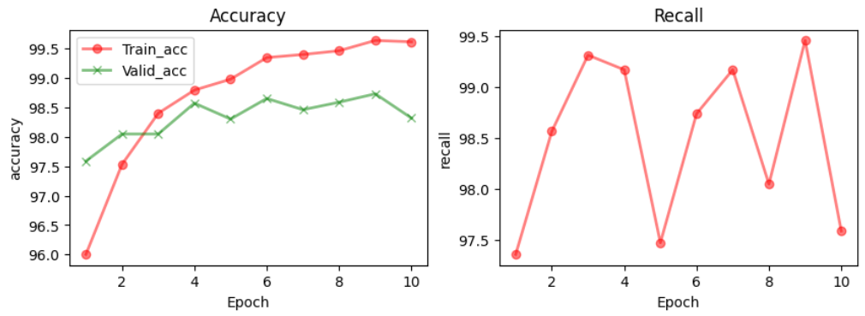
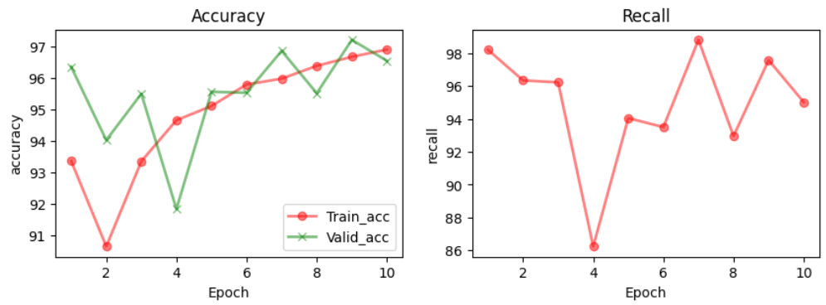
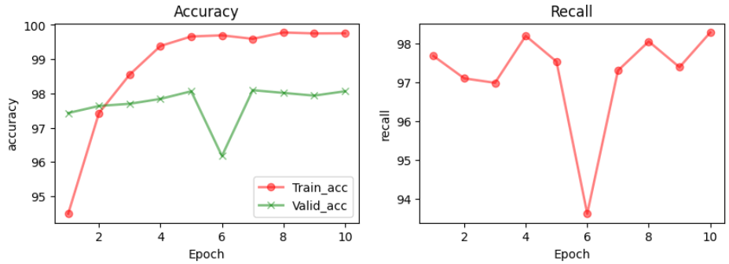
단일 모델 학습 결과
정확도 95% 이상 Recall 높은 순
- 실제 산불을 아니라고 오탐하는 경우가 적어야 함
구분 | 업데이트 레이어 | 학습 파라미터 수 | 정확도 (Test Set) | ReCall | Pretrained 학습셋
ResNET50 | - | - | 65.07 | 74.25 | ?
 | FC Layer | 4,098.00 | 97.06 | 99.51
 | Layer4, FC Layer | 4,466,690.00 | 99.14 | 99.51
 | Full | 23,512,130.00 | 97.67 | 98.88
GoogleNET | - | - | 77.11 | 83.85 | ?
 | Inception5b, FC Layer | 1,349,090.00 | 98.54 | 98.59
배치사이즈 : 20
epoch : 10
↑그래프로 표현?

Slide 10
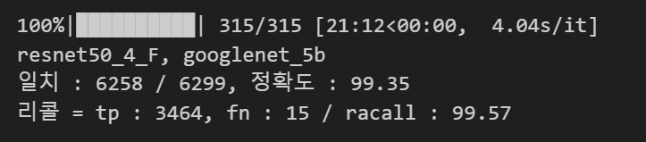
모델 앙상블 테스트 결과
구분 | 정확도 | ReCall
Custom, ResNET(Layer4 FT) | 99.21 | 99.51
Custom, ResNET(Layer4 FT), ResNet(Full FT) | 99.24 | 99.60
Custom, ResNET(Full FT) | 98.08 | 98.59
ResNET(Layer4 FT), ResNET(Full FT) | 99.29 | 99.63
ResNET(Layer4 FT), GoogleNET(Inception5b FT) | 99.35 | 99.57
* FT – Fine tuned
정확도와 리콜지수 소폭 상승

Slide 11
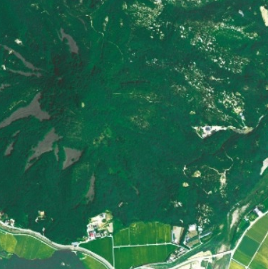
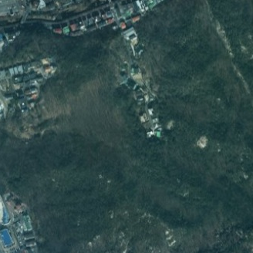
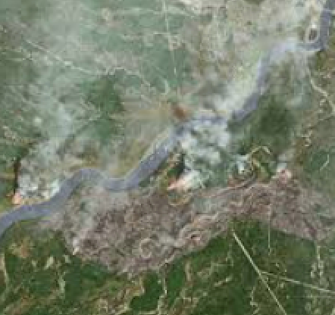
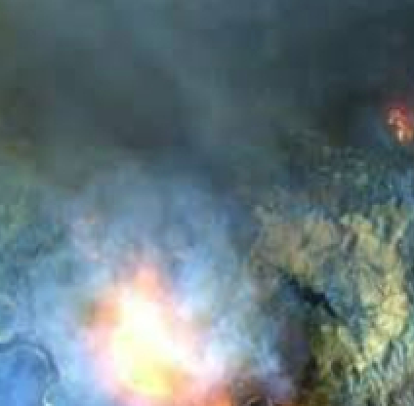
히든 데이터셋 테스트
정상
산불 위성 사진 구글 이미지 검색
- 정상 : 50
- 산불 : 46
 | 구분 | 정확도
앙상블 | Custom, ResNET(Layer4 FT), ResNet(Full FT) | 67.00
 | Custom, ResNET(Layer4 FT), ResNet(Full FT) | 62.00
 | Custom, ResNET(Layer4 FT) | 62.00
 | ResNET(Layer4 FT), GoogleNET(Inception5b FT) | 69.00
개별모델 | ResNET(Layer4 FT) | 66.00
 | ResNet(Full FT) | 58.00
 | GoogleNET(Inception5b FT) | 68.75
산불
추가 학습 데이터 부족으로 증강기법을 통한
정확도 향상 시도

Slide 12
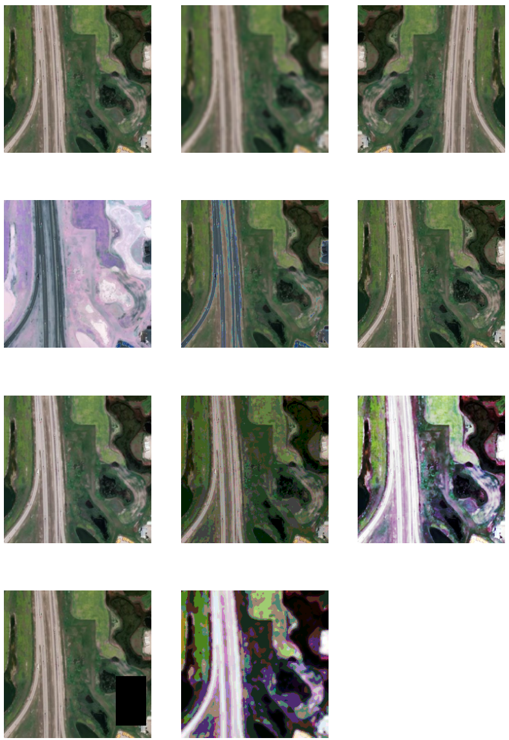
이미지 증강 (Augmentation)
origin
GaussianBlur
HorizontalFlip
좌우 반전 : HorizontalFlip
- 위성사진은 남북 방향이 정해져있으므로 상하반전 미사용
- 크롭의 경우 산불 특징(연기 등)이 어느정도 범위에 있는지 알 수 없어 적용하지 않음 (배율을 고정한다면 꼭 할 필요도 없음)
노이즈 생성 : GaussianBlur, Solarize, Equalize, Erasing
색상 및 특징 부각 : Invert, Sharpness, Autocontrast, Posterize
랜덤 중복 증강 : transforms.Compose([Random..])
위 내용 표로 만들고 간략한 설명 추가하면 좋을 듯
Invert
Solarize
Sharpness
Autocontrast
Posterize
Equalize
Erasing
Complex

Slide 13
증강 데이터 학습 결과

Slide 14
서비스 개요
서비스 개요

